Slide 1

13. foglalkozás
A fény 1.

Slide 2
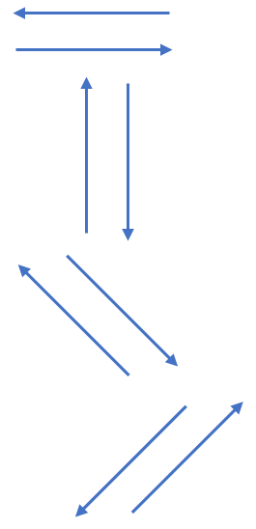
Ráhangolódás
1. Szemtorna a szemizmok erősítésére, pihentetésére
1. A szem vízszintes mozgatása
2. A szem függőleges mozgatása
3. A szem átlós mozgatása
4. A szem átlós, ellenkező irányú mozgatása
5. A két tenyér felmelegítése dörzsöléssel, a szem letakarása.
6. Belepislogás a tenyérbe.

Slide 3
Fejtsétek meg a keresztrejtvényt!
1. sz. melléklet
1. A bolygó, amin élünk.
2. A legsötétebb évszak.
3. Körülötte kering a Föld.
4. Viaszból és kanócból készült
világító eszköz.
5. A legrövidebb téli hónap.
6. A Földet kísérő égitest.
7. Amerre jársz téged követ, elveszít,
ha sötétség lesz.
8. Eső után, napsütésben látható égi
jelenség.
9. Érzékszerve a szem.
10. Saját fényű égitestek.
 |  |  |  |  | 1.
 |  |  |  | 2.
 |  |  |  |  | 3.
 |  |  |  | 4.
 |  |  |  |  | 5.
 |  |  |  | 6.
 |  |  |  | 7.
8.
 |  | 9.
 |  |  |  | 10.
F Ö L D
T É L
N A P
G Y E R T Y A
F E B R U Á R
H O L D
Á R N Y É K
S Z I V Á R V Á N Y
L Á T Á S
C S I L L A G O K

Slide 4
II. sz. melléklet
Ki vagyok én?
Mondatok szókártyák

Slide 5
1. Forgásom miatt a nappal és az éjszaka váltakozik rajtam.
2. Amikor az én hónapjaimat éled, rövidek a nappalok.
3. Fényem nélkül nincs élet a Földön.
4. Lángom halványan lobog, míg el nem fogyok.
5. Farsanggal kergetem el a sötétet.
6. Ha hízom, jobban világítok, ha fogyok, fényem egyre kevesebb.
7. Mögötted csak akkor jelenek meg, ha a fénysugár elér hozzád.
8. A fény hét színt varázsol belőlem az esőcseppeken.
9. Segítségemmel a színeket is meg tudod különböztetni.
10. Ha a Nap ragyog az égen, fényünk láthatatlanná válik.
Föld
tél
Nap
gyertya
február
Hold
árnyék
szivárvány
látás
csillagok

Slide 6
Kik nem találtak párra?
áttetsző
április
villám
átlátszatlan
nyár
Játsszuk tovább velük a „Ki vagyok én” játékot!

Slide 7
III. sz. melléklet
A jelenségeknek következménye van. Egészítsd ki az állításokat a hiányzó kifejezéssel! Segít a minta. (több megoldás is lehetséges)
Ha mesterséges fényforrást használok, akkor | ki- és bekapcsolhatom.
 | lemerülhet az akkumulátor.
 | lehet áramszünet is.
Ha _____________________________, akkor | árnyék képződik.
 | felmelegszenek a tárgyak.
 | világos lesz.
Ha _____________________________, akkor | nem látjuk a tárgyak színét.
 | nem tudjuk megkülönböztetni a tárgyakat.
 | nekimehetünk valaminek.
Ha _____________________________, akkor | melegedhetünk mellette.
 | megégethetjük magunkat.
 | jobban látunk.
süt a nap
sötét van
ég a tűz

Slide 8
Értékelés: Fejezz be egy megkezdett mondatot a foglalkozás témájával kapcsolatban! A fény azért érdekes téma, mert... Fény nélkül azért nem tudunk élni, mert... Azt nem gondoltam a fényről, hogy...

